Slide 1

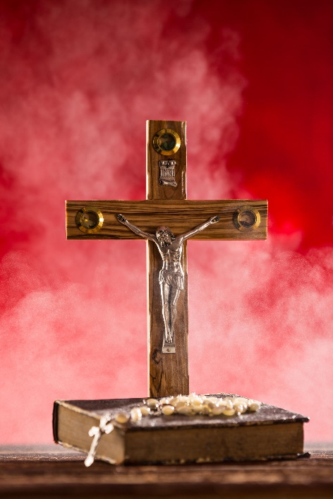


Slide 2
«Hva er mitt trosspråk?
Et kurs fra NaMu Norge om våre ulike trosspråk

Slide 3
«Hva er mitt trosspråk?
- Et nettkurs fra NaMu Norge om våre ulike trosspråk
«Å lede en flere gjennom en trosspråkreise»
- Å legge til rette for prosess…
- i en smågruppe
- i menighet eller forsamling

Slide 4
Å legge til rette for prosess i egen sammenheng
For meg selv
Med min venn
I smågruppa mi
I menigheten min
I bygda/byen min (på tvers av menigheter)
I kirkesamfunnet/organisasjonen min

Slide 5
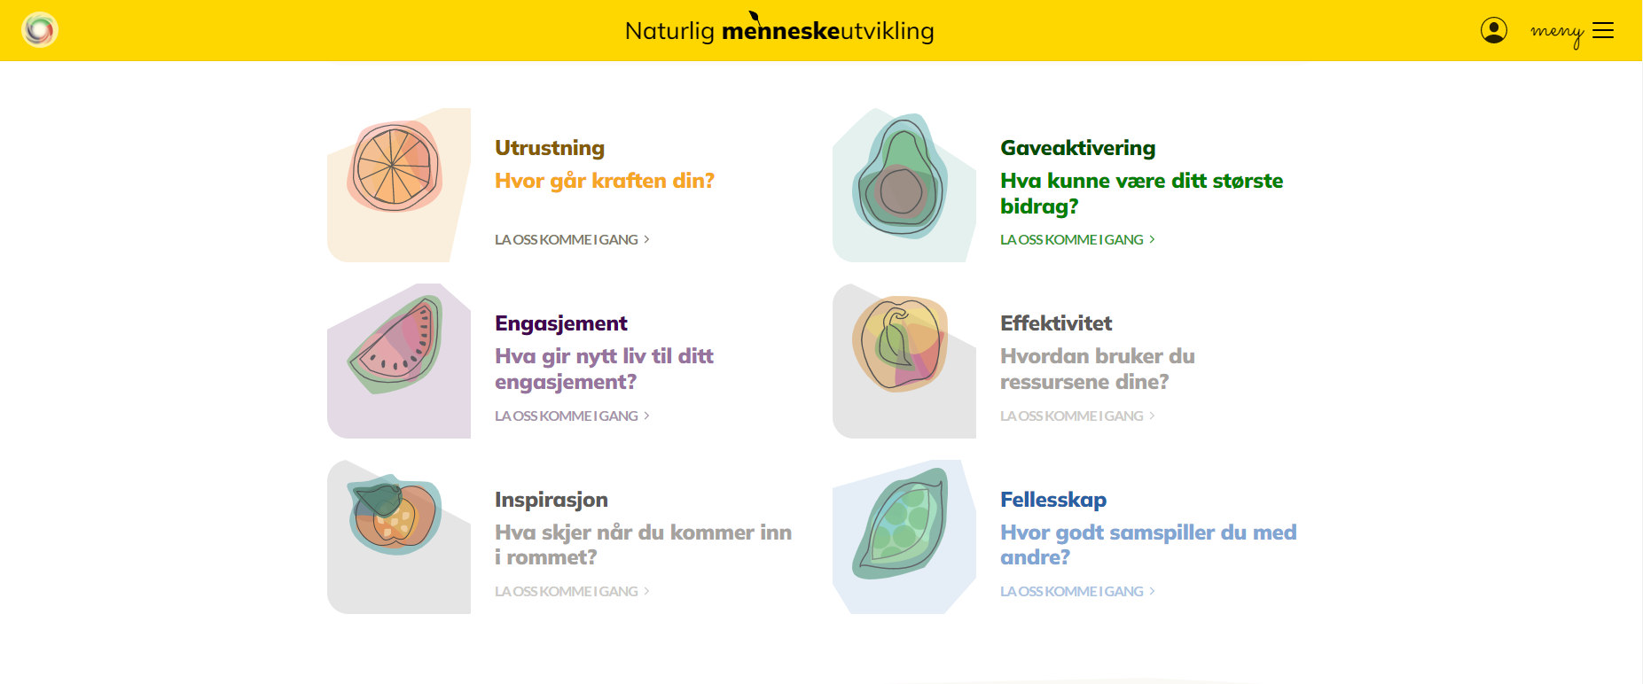
Testplattformen
https://namunorge.no/persontest

Slide 6
Trosspråktesten
Gruppeprofil

Slide 7
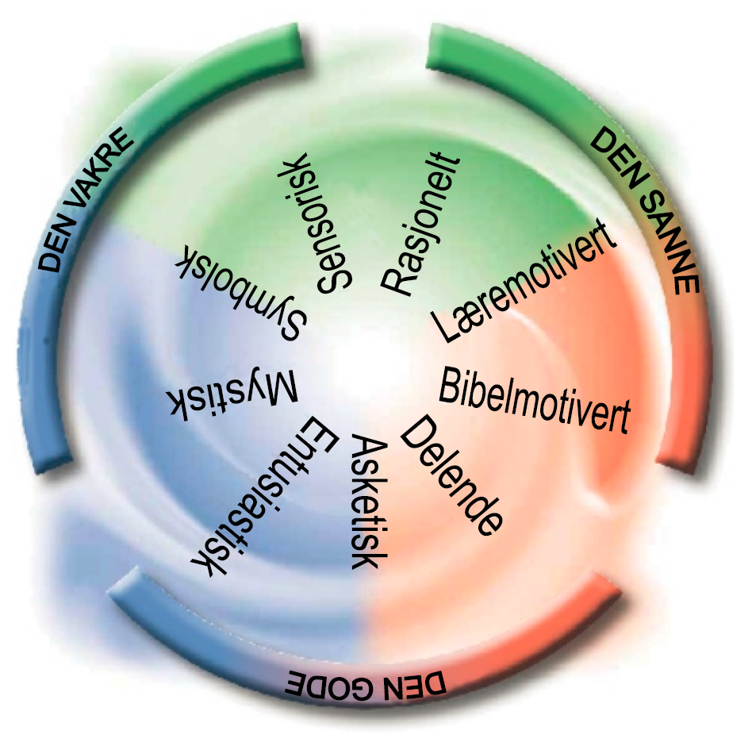
NaMu veilederne i 2020
- Eks.: Mangfold og ubalanse
13%
32%
13%
6%
3%
3%
10%
10%
10%

Slide 8
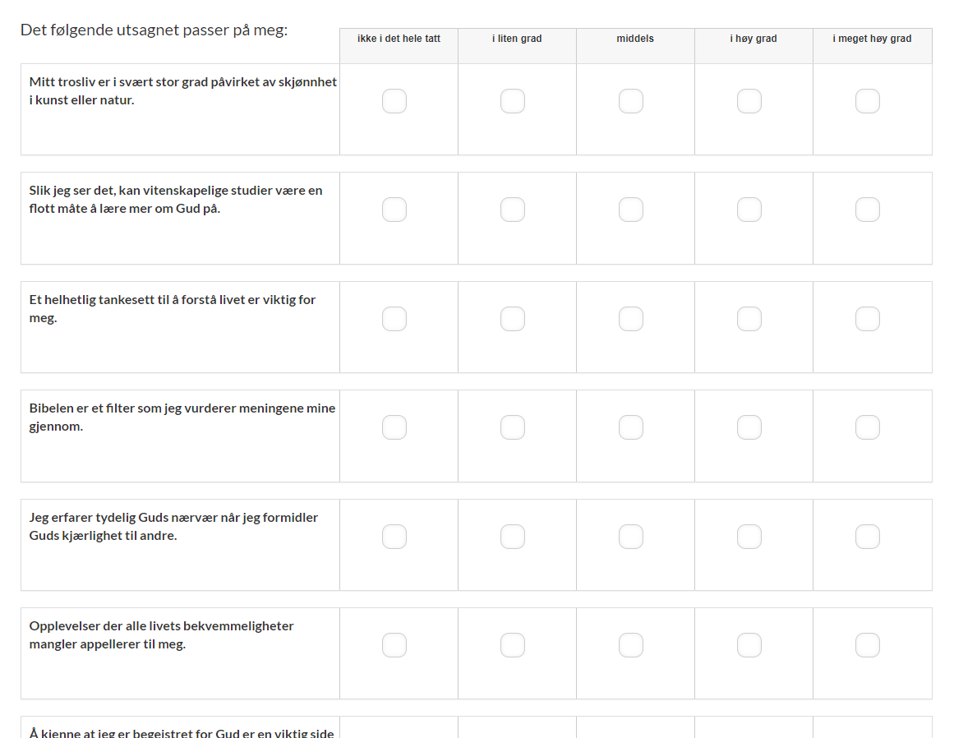



Ressurser på reisen
- Som du kan benytte
test
bok
kurs
Naturlig menighetsutvikling:
https://namunorge.no
Trosspråktesten: https://namunorge.no/persontest
Notes:
Ressurser på trosspråkreisen
Bok/kurshefte
Trosspråkkurset og ressurser fra kurset (PowerPoint m.m.)
Trosspråksamtalen
Trosspråktesten med gruppeprofil
Webinar på nettsiden: Snakker Gud til meg?
Verktøy/tips i trosspråkprofilen
Ressurser på nettsiden med trosspråktesten

Slide 9


